Slide 1




Chương II.
TRUNG QUỐC TỪ THẾ KỶ VII ĐẾN GIỮA THẾ KỶ XIX
Bài 6. KHÁI LƯỢC LỊCH SỬ TRUNG QUỐC
TỪ THẾ KỶ VII ĐẾN GIỮA THẾ KỶ XIX
1
Khái lược tiến trình lịch sử Trung Quốc từ thế kỷ VII đến giữa thế kỷ XIX.
2
Sự thịnh vượng của Trung Quốc dưới thời Đường.
3
Sự phát triển kinh tế thời Minh – Thanh.

Slide 2

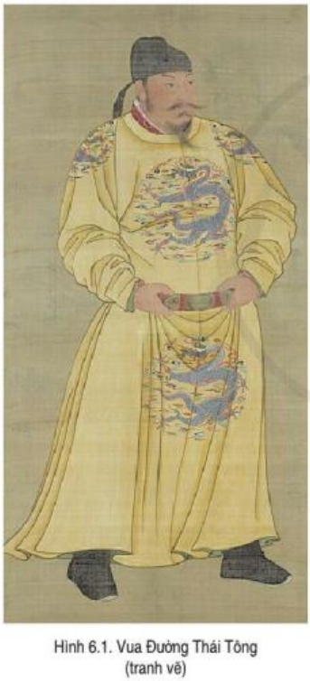
2. Sự thịnh vượng của Trung Quốc dưới thời Đường.
2. Sự thịnh vượng của Trung Quốc dưới thời Đường.
Nhân lúc nhà Tùy khủng hoảng, năm 618, Lý Uyên khởi binh lập ra nhà Đường. Thời Đường là thời kỳ thịnh vượng của phong kiến Trung Quốc.
Em hiểu thế nào là "Thịnh vượng"?
Thịnh vượng: Là quốc gia có kinh tế, văn hóa phát triển, chính trị lành mạnh và xã hội yên ổn.

Slide 3
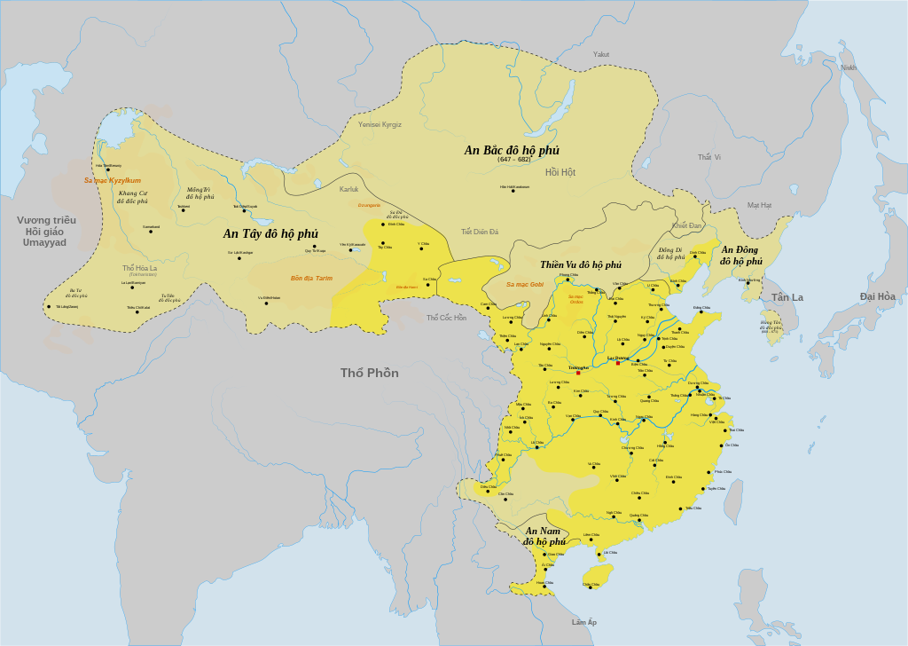
2. Sự thịnh vượng của Trung Quốc dưới thời Đường.
Về chính trị?
- Bộ máy nhà nước được củng cố và hoàn thiện từ trung ương đến địa phương.
- Cử người thân tín cai quản các địa phương.
- Quan lại hầu hết tuyển chọn qua thi cử, có thực tài.
- Lãnh thổ mở rộng gần gấp đôi thời nhà Hán.
Lãnh thổ nhà Đường lúc cực thịnh dưới thời Nhị Thánh
(Đường Cao Tông và Võ Tắc Thiên)

Slide 4
2. Sự thịnh vượng của Trung Quốc dưới thời Đường.
Sách Tân Đường thư viết:
Năm 630, Trung Quốc được mùa lớn, “gạo mỗi đấu bốn năm tiền, cổng ngoài mấy tháng không đóng, ngựa, bò đầy đồng, khách đi đường mấy nghìn dặm không cần mang theo lương thực”.
(Nguyễn Gia Phu, Nguyễn Huy Quý,Lịch sử Trung Quốc, NXB Giáo dục Việt Nam, hà Nội, 2009, trang 117)
Nông nghiệp?
6.3
“Gạo mỗi đấu bốn năm tiền, khách đi đường mấy nghìn dặm không cần mang theo lương thực” cho thấy nông nghiệp được mùa lớn.
“Ngựa, bò đầy đồng” cho thấy chăn nuôi cũng phát triển
Nhà Đường ban hành những chính sách phát triển nông nghiệp như miễn giảm sưu thuế, áp dụng chế độ quân điền, lấy ruộng đất công và ruộng đất bỏ hoang chia cho nông dân. Nhờ vậy, nông nghiệp có bước phát triển.
Em hãy đọc tư liệu 6.3, cho biết cụm từ nào cho thấy nông nghiệp được mùa lớn, chăn nuôi phát triển?

Slide 5
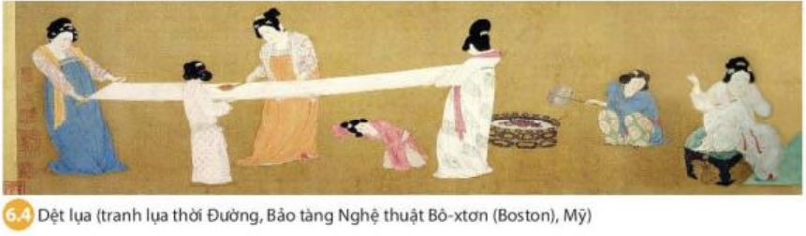
2. Sự thịnh vượng của Trung Quốc dưới thời Đường.
Thủ công nghiệp và thương nghiệp
Thủ công nghiệp và thương nghiệp đều phát triển. Gốm sứ và tơ lụa của Trung Quốc theo con đường tơ lụa đi đến tận phương Tây. Con đường tơ lụa trở thành tuyến đường buôn bán quốc tế với sự tham gia của thương nhân khắp thế giới.
Thủ công nghiệp và thương nghiệp thời Đường phát triển như thế nào?

Slide 6
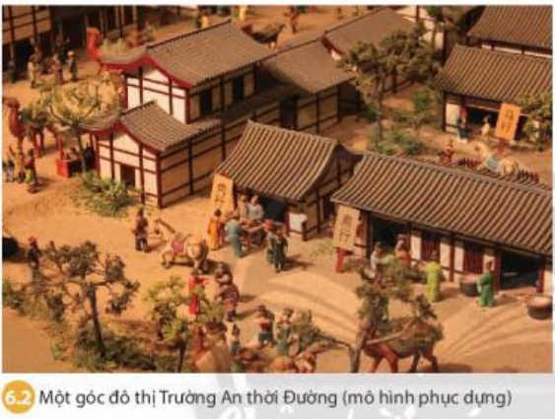
2. Sự thịnh vượng của Trung Quốc dưới thời Đường.
Hãy mô tả những gì em thấy qua hình 6.2? Em có nhận xét gì về những điều em quan sát được?
Chợ Trường An thời bấy giờ thực sự rất phát triển, là trung tâm buôn bán, giao thương lớn nhất, nơi khởi đầu của con đường tơ lụa; Trong thế kỷ VII và VIII, Trường An có khoảng 2 triệu người sinh sống, trong đó có cả người Nhật Bản, Ba Tư, Ả Rập…
Notes:
Tư liệu 6.2 là mô hình phục dựng một góc chợ Tây Trường An (1 trong 2 chợ lớn nhất Trung Quốc dưới thời Đường). Nhà cửa san sát với những cửa hàng bán các sản phẩm khác nhau; người trong chợ đi lại tấp nập, có những con ngựa thồ hàng, có cả những con lạc đà. Nhiều cửa hàng bày hàng ra tận cửa để bán.

Slide 7
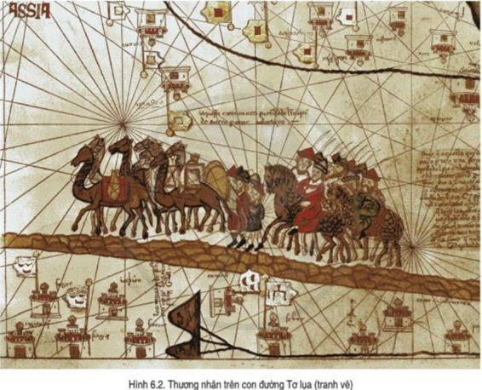
2. Sự thịnh vượng của Trung Quốc dưới thời Đường.
Em có biết?
“Con đường tơ lụa” là những tuyến đường giao thương kết nối phương Đông và phương Tây trong nhiều thế kỷ. Tơ lụa Trung Quốc là mặt hàng giao thương chính và đầu tiên trên con đường này. Con đường này còn là một hành trình văn hóa, tôn giáo, kết nối Á – Âu, để lại nhiều di sản quý cho đến ngày nay.

Slide 8
2. Sự thịnh vượng của Trung Quốc dưới thời Đường.
Sách Tân Đường thư viết:
Năm 630, Trung Quốc được mùa lớn, “gạo mỗi đấu bốn năm tiền, cổng ngoài mấy tháng không đóng, ngựa, bò đầy đồng, khách đi đường mấy nghìn dặm không cần mang theo lương thực”.
(Nguyễn Gia Phu, Nguyễn Huy Quý,Lịch sử Trung Quốc, NXB Giáo dục Việt Nam, hà Nội, 2009, trang 117)
6.3
Về xã hội: Em hãy đọc tư liệu 6.3, cho biết cụm từ nào cho thấy xã hội yên bình?
“Cổng ngoài mấy tháng không đóng” cho thấy xã hội yên bình, dân cư sống yên ổn
=> Buổi đầu thời Đường (thế kỷ VII – VIII) Trung Quốc thật sự là một quốc gia thịnh vượng

